Slide 1

Tema 7: Proceso de Recursos Humanos
Grado en Ingeniería Informática

Slide 2
Índice
Datos Generales de la Empresa
Selección
Contratación
Nóminas
Seguros sociales
Gestion Personal

Slide 3
Datos Generales de la empresa. CNAE
Clasificación Nacional de Actividades Económicas
Ejemplo:
26 Fabricación de productos informáticos, electrónicos y ópticos
…..
262 Fabricación de ordenadores y equipos periféricos
2620 Fabricación de ordenadores y equipos periféricos

Slide 4
Datos Generales de la empresa. Convenio Colectivo
Acuerdo entre Trabajadores y Empresarios.
Se realiza entre los representantes legales de ambos sindicatos y organizaciones empresariales. Si es de empresa entre la dirección de la empresa y los representantes en la empresa de los trabajadores comíté de empresa o delegados sindicales.
Tipos de convenios
De Sector (nacional, provincial), de empresa
En el convenio se establece
Categorías
Retribuciones
Vacaciones
Jornadas laborales
Sanciones
Horas extraordinarias
Compensaciones sociales

Slide 5
Datos Generales de la empresa Tipos de Contrato
Indefinido
Por obra (obligación de la empresa a asignación a otra obra al finalizar)
Contrato de trabajo fijo discontinuo
Duración determinada
Contrato por circunstancias de la producción
Contrato por sustitución de persona trabajadora
Tiene que ajustarse a causa justificada y su duración máxima debe de ser de 2 años.
Formación
Contrato de formación en alternancia. Mientras se realizan estudios.
Contrato para la práctica profesional. Diplomados universitarios y de Formación profesional en los 2 últimos años, duración de 1 año.
Tiempo parcial. Se contrata una parte de la jornada, se puede dar en cualquiera de las anteriores.

Slide 6
Datos Generales de la empresa. Calendario
Se establecen 14 festivos
Festivos Nacionales, se establecen cada año por el gobierno del estado mediante decreto. Hay 8 fijos, se puede establecer uno más (por ejemplo el 6 de enero)., que es modificable por las comunidades autónomas.
Autonómicos. Se establecen desde las Comunidades autónomas, 2 son discrecionales y los otros 2 a elegir entre varias fechas (jueves santo, lunes de pascua,..)
Locales, Se establecen por los ayuntamientos y son 2.
El promedio de horas laborales al año acordadas en convenios colectivos está en torno a las 1.736

Slide 7
Selección de personal
Fases del Proceso
Determinación de las vacantes
Perfiles de contratación
Realización de la Oferta
Recepción de Solicitudes
Establecimiento del baremo de selección
Proceso de selección
Evaluación de los historiales
Entrevista personal
Elección del Candidato
Tipos de selección
Interna
Externa, empresas de selección de personal
Portales de empleo

Slide 8
Contratación
Datos Personales
Datos básicos
Datos económicos: cuenta de cobro
Datos Familiares
Datos profesionales
Titulación
Tipo de contrato
Convenio Colectivo
Categorías
Retribución
Alta la Seguridad Social
Grupo de cotización
Número de afiliación
Plazo de un día

Slide 9
Percepciones Salariales:
El Salario Base
Complementos
Personales: antigüedad, idiomas, titulación.
Puesto trabajo
Por Tareas de carácter tóxico, penoso, peligroso y nocturno.
Primas de producción, horas extraordinarias y comisiones.
Pagas extraordinarias.⋅
Salario en especie.
Percepciones no salariales
Gastos de locomoción, dietas y quebranto de moneda.
Las indemnizaciones por traslado, suspensión de empleo o despido.
Prestaciones e indemnizaciones de la SS.
Otras percepciones no salariales.

Slide 10
Componentes de la Nómina
Encabezamiento
datos de la empresa y del trabajador
período de la liquidación,
número de días naturales del mes
Percepciones salariales y no salariales
Deducciones
Pie del documento
Las bases de cotización a la SS
La base sujeta al IRPF.

Slide 11
Deducciones:
Las aportaciones del trabajador a la SS.
Las retenciones del IRPF
Los anticipos
El valor de los productos recibidos en especie.
Otras deducciones

Slide 12
Seguridad Social
Regímenes de la Seguridad Social
Régimen General, se aplica a los empleados.
Regímenes especiales:
Trabajadores autónomos
Agrario
Trabajadores del mar
Minería del Carbón
Empleados hogar.

Slide 13
Seguridad Social
El pago a la Seguridad social se establece respecto de una base de cotización.
La base de cotización se establece con la suma del salario bruto total más el prorrateo de las pagas extraordinarias.
Prorrateo pagas extraordinarias /12.
Hay dos pagas extraordinarias, por convenio puede haber más, puede existir paga de beneficios. También puede no haber pagas extraordinarias y por tanto 12 pagas anuales.
La base es el sueldo mensual del trabajador, con un valor mínimo y máximo según la categoría profesional.
A partir de la base se aplican unas cuotas a cargo:
De la empresa
Del trabajador.

Slide 14
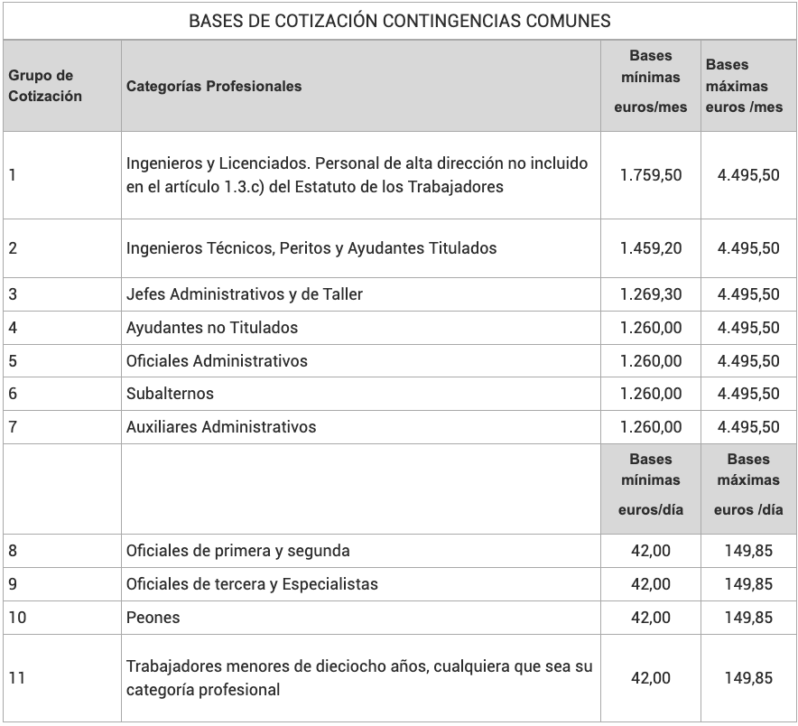

Slide 15
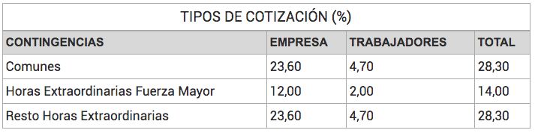
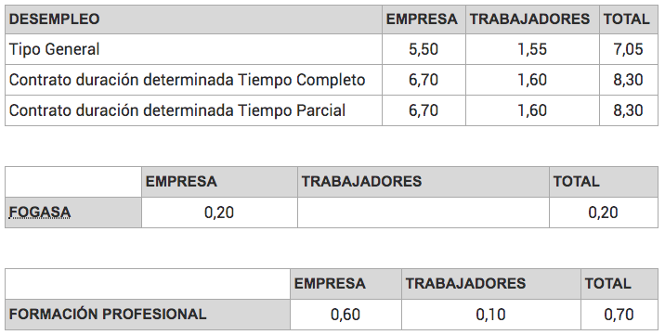
Notes:
FOGASA: Fondo de garantía salarial, sirve para cubrir impagos en nóminas de empresas en crisis.

Slide 16
Tarifa de Primas de A.T. y E.P.
Cubren Accidentes de Trabajo y Enfermedades Profesionales dependen de la actividad profesional:
En trabajos de oficina, educación… es del 1,5%
En minería puede superar el 7%

Slide 17
Retención del IRPF
Se calcula en base
Salario anual
Situación Familiar. Cargas familiares
Situación personal. Discapacidades

Slide 18
Cálculo de la retención IRPF
Cálculo de la base
Cálculo del mínimo personal y familiar
Cálculo del tipo de retención
Cálculo de la cuota
Certificado anual de retenciones.

Slide 19
TABLA TRAMOS IRPF
De (>=) | A (<) | Retención
0,00 € | 12.450,00 € | 19,00%
12.450,00 € | 20.200,00 € | 24,00%
20.200,00 € | 35.200,00 € | 30,00%
35.200,00 € | 60.000,00 € | 37,00%
60.000,00 € | 300.000,00 € | 45,00%
300.000,00 € |  | 47,00%
SITUACION FAMILIAR | Nº HIJOS
 | 0 | 1 | 2 o más
Soltero, Viudos, Divorciado o Separado | - | 17.270,00 € | 18.617,00 €
Con cónyuge (ingresos de este < 1500 euros año) | 16.696,00 € | 17.894,00 € | 19.241,00 €
Otros (Solteros sin hijos, cónyuge > 1500 euros) | 15.000,00 € | 15.599,00 € | 16.272,00 €

Slide 20
Ejemplo: Separado con dos hijos que gana 85.324 año.
 |  | 85.324 | salario total
Base |  | 66.707 | Cantidad exenta |  | 18.617
0 | 12.450 | 19% | 12.450 | 2.365,50
12.450 | 20.200 | 24% | 7.750 | 1.860,00
20.200 | 35.200 | 30% | 15.000 | 4.500,00
35.200 | 60.000 | 37% | 24.800 | 9.176,00
60.000 |  | 45% | 6.707 | 3.018,15
 |  |  |  | 20.919,65 | Total
 | Retención | 20.919,65/ | 85.324: | 24,52%

Slide 21
EMPRESA | STI SL |  |  | TRABAJADOR | Antonio García Martínez
DOMICILIO | C/ Portugal 99, bajo |  |  | NIF | 21305060
CIF | B 32425627 |  |  | Número S.S. | 03 12345
CCC | ES52 4503 5612 12345600 |  |  | CATEGORIA | Titulado Suberior
 |  |  |  | GRUPO COTIZACION |  | 1
Periodo liquidación |  | 1 noviembre 2019 a 30 noviembre 2019 |  |  |  | Nº días | 30
I. DEVENGOS |  |  |  |  |  |  | TOTALES
1. Percepciones salariales
Salario base |  |  |  |  |  | 1.900,00 €
Complementos salariales:
Antigüedad |  |  |  |  |  | 300,00 €
Dirección departamento |  |  |  |  |  | 500,00 €
Horas extraordinarias |  |  |  |  |  | 120,00 €
Horas complementarias
Gratificaciones extraordinarias
Salario en especie
2. Percepciones no salariales
Indemnizaciones o Suplidos
Prestaciones e indemnizaciones de la Seguridad Social
Indemnizaciones por traslados, suspensiones o despidos.
Otras percepciones no salariales
 |  | A. TOTAL DEVENGADO |  |  |  |  | 2.820,00 €
II. DEDUCCIONES
1. Aportaciones del trabajador a las cotizacones a la S.S y recaudación conjunta
 |  |  |  | Tipo
Contingencias comunes |  | 3.016,67 € |  | 4,70% |  | 141,78 €
Desempleo |  | 3.136,67 € |  | 1,60% |  | 50,19 €
Formación Profesional |  | 3.136,67 € |  | 0,10% |  | 3,14 €
Horas extraordinarias Normales |  |  | 120,00 € | 4,70% |  | 5,64 €
Horas extraordinarias de Fuerza Mayor |  |  | 0,00 € | 2,00% |  | 0,00 €
TOTAL APORTACIONES |  |  |  |  |  | 200,75 €
2. Irpf | 2.820,00 € |  |  | 15,00% |  | 423,00 €
3. Anticipos
4. Valor de los productos recibidos en especie
5. Otras deducciones
 |  | B. TOTAL A DEDUCIR |  |  |  | 623,75 €
 |  | LIQUIDO TOTAL A PERCIBIR (A-B) |  |  |  |  | 2.196,25 €
 |  | Firma y sello de la empresa |  |  | Fecha |  | Recibi
DETERMINACIÓN DE LAS BASES DE COTIZACIÓN A LA SEGURIDAD SOCIAL Y CONCEPTOS DE RECAUDACIÓN
CONJUNTA Y DE LA BASE SUJETA A RETENCIÓN DEL IRPF Y APORTACIÓN DE LA EMPRESA
1. Base de cotización por contingencias comunes
Remuneración mensual |  |  | 2.700,00 €
Prorrata pagas extras |  |  | 316,67 € |  | Tipo | Aportación Empresa
 |  | TOTAL | 3.016,67 € |  | 23,60% |  | 711,93 €
 |  |  |  | Base
2. Base de Contingencias Profesionales y otros conceptos de recaudación conjunta |  |  | AT y EP | 3.016,67 € | 1,35% |  | 42,35 €
 |  |  | Desempleo | 3.136,67 € | 6,70% |  | 210,16 €
 |  |  | FP |  | 0,60% |  | 18,82 €
 |  |  | FOGASA |  | 0,20% |  | 6,27 €
3. Cotización por horas extras |  |  |  | 120,00 € | 23,60% |  | 28,32 €
4. Cotización por horas extras fuerza mayor |  |  |  |  | 12,00% |  | 0,00 €
5. Base sujeta a retención del IRPF |  |  |  | 2.820,00 € |  | Total | 1.017,85 €

Slide 22
Gestión de Bajas y Altas enfermedad
Existen distintos tipos y cada uno supone unas repercusiones distintas en el pago de cuotas.
La empresa se descuenta de la liquidación a la Seguridad Social los Gastos que supone no disponer del trabajador.
Los tipos fundamentales son:
Contingencias Comunes
Enfermedad y accidente laboral.

Slide 23
Gestión de Bajas y Altas enfermedad
Baja médica por contingencias comunes
Enfermedad común o accidente no laboral
Realizado por los servicios médicos dela Seguridad Social
Trabajador debe de presentar en 3 días
La empresa lo debe de comunicar en un plazo de 5 días.
En el se establece la duración prevista de la misma.
Parte de Confirmación de Baja médica por contingencias comunes.
Los plazos y procedimiento a seguir, son los mismos que para el supuesto y tratamiento de la Baja médica.
Parte de Alta
Realizado por los servicios médicos dela Seguridad Social

Slide 24
Pagos en nómina durante una baja por contingencias comunes
Los mínimos legales durante una baja son los siguientes
Los tres primeros días de la baja el trabajador no cobra ninguna percepción
Del 4 al 21 cobra el 60% de la base de cotización
Y a partir del 21 el 75 %
Estos cobros los asume la empresa
Después la empresa resta estas cantidades en la liquidación de las cuotas de la seguridad social.
Por convenio colectivo los trabajadores pueden llegar a percibir la cantidad del salario, pero la empresa solo se descontará las cantidades indicadas.

Slide 25
Gestión de Bajas y Altas especiales
Accidente de Trabajo o Enfermedad Profesional.
Presentación en 5 días.
Casos muy graves en 24 horas.
Accidente de Trabajo o Enfermedad Profesional sin baja.
Presentación en 5 días.

Slide 26
Bonificaciones a las cuotas de la Seguridad Social
En algunos caso se establecen distintas bonificaciones:
Por realización de contratos fijos en algunos colectivos de trabajadores:
Mujeres
Jóvenes
Discapacitados
Trasformación de contratos de formación en fijos.
Por cursos de formación a los trabajadores.
Por pagos a desempleados.

Slide 27
Boletines de Cotización
Para realizar las liquidaciones a la Seguridad social se realizan los siguientes Boletines:
TC1
Boletín por trabajador
TC2
Listado de todos los trabajadores.
Los Boletines disponen de las siguientes partes:
Cabecera datos generales de la empresa
Datos de las diferentes cotizaciones de la empresa y del trabajador
Pagos diferidos y bonificaciones
Liquidación.
Los boletines se presentan mensualmente.
Impresos
Por el sistema red
Liquidan mensualmente.

Slide 28
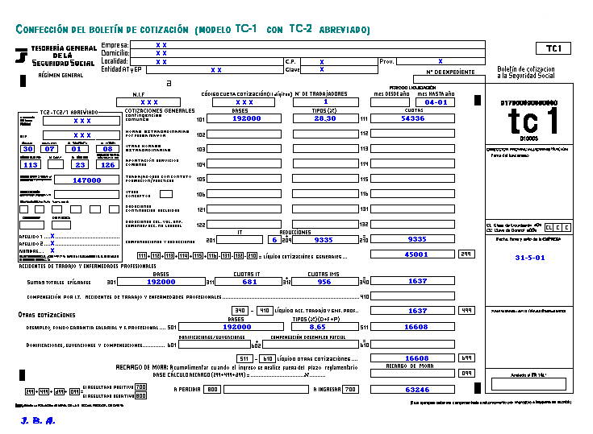

Slide 29
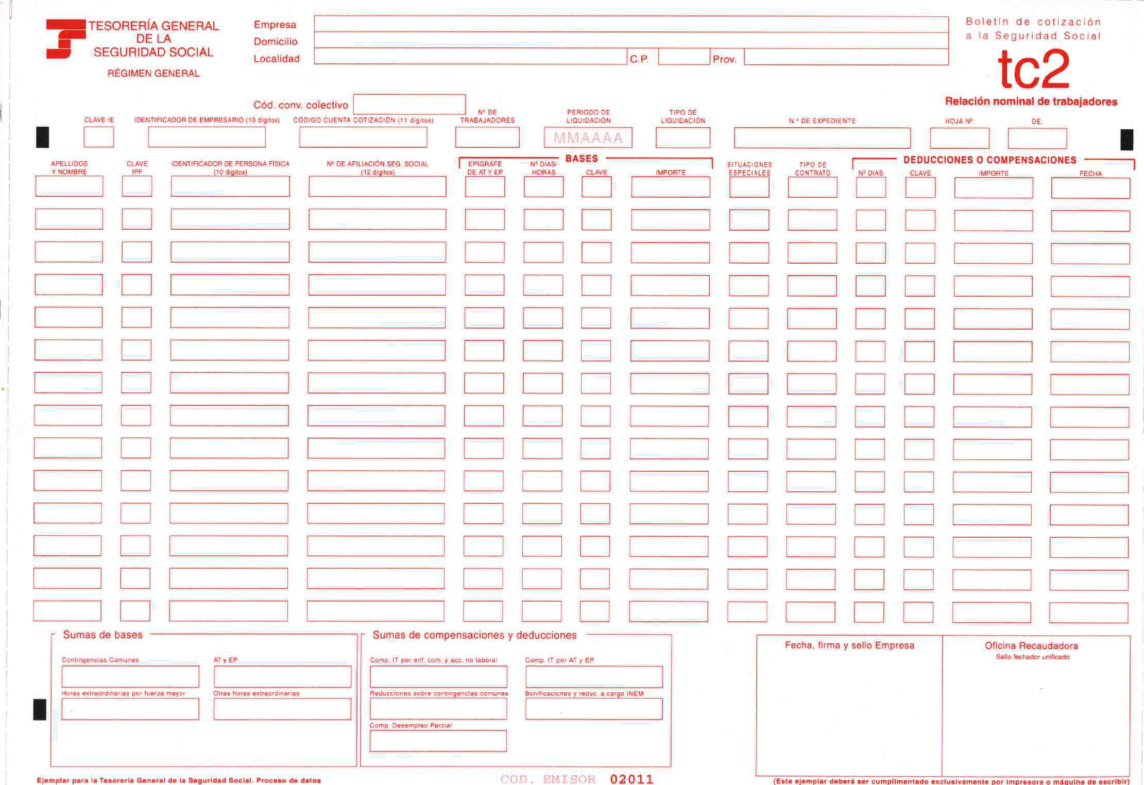

Slide 30
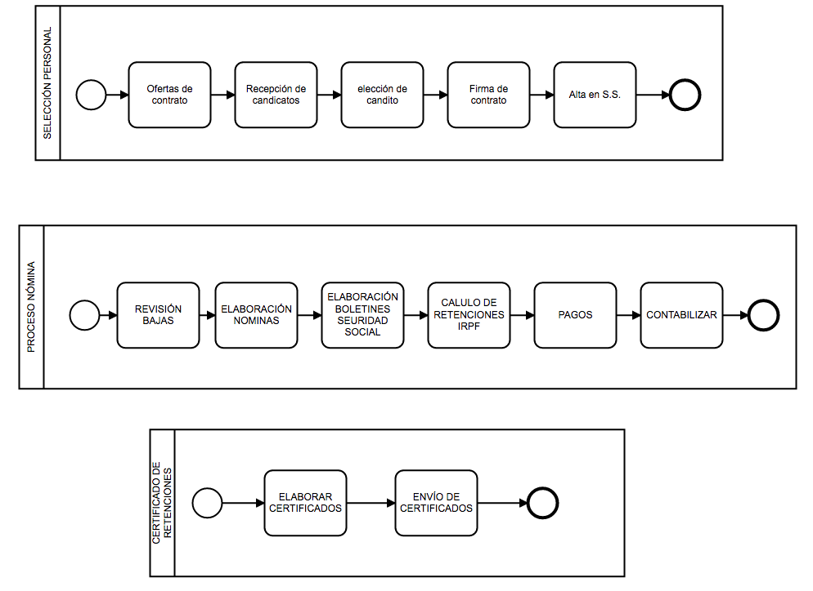

Slide 31
Control de Asistencia al Centro de trabajo
Fichado.
Se comprueba la asistencia horaria al centro de trabajo.
Alternativas: reloj, acceso a cuenta de usuario, control de presencia….
Bajas
Las bajas de los trabajadores se cubren en parte por la seguridad social y es necesario reflejarla en las liquidaciones de las cuotas.
Permisos
Hay de distinto tipo, cambio de residencia, defunción de familiares, matrimonios, lactancia.
Vacaciones.

Slide 32
Gestión de gastos por desplazamiento provisional
No cotizan a la S.S ni en el IRPF hasta una cierta cantidad.
Se establecen de distinto tipo:
Dieta de manutención se asigna una cantidad diaria, hasta un límite sin cotización:.
Con pernocta 53,34 €/día en territorio español o 91,35 €/día en el extranjero.
Sin pernocta serán 26,67€/día ó 48,08 €/día.
Por gastos de estancia, los importes que se justifiquen, sin límite.
Gastos de locomoción
Kilometraje, indemnización por la utilización de automóvil propio del trabajador, se establece una cantidad por Km. Límite 0,26 €/Km.
Sin límites en el caso de utilización de trasporte públicos, pago de peajes, aparcamientos,…

Slide 33
Formación y Gestión del Conocimiento
Sistemas de Gestión de Contenidos (CMS)
Intranet, Extranet
Wikis, Documentación, …
Formación:
Planificación de cursos. Se precisará de sistemas que gestionen:
Calendario de cursos
Matrícula y asistencia a los cursos
Deducciones de Cuotas de la Seguridad social.
Cálculo del máximo a deducir
Cálculo mensual de la deducción.

Slide 34
Proceso de baja
Documento de liquidación
Nómina especial
Pago de los días trabajados ese mes.
Parte proporcional de vacaciones y pagas extraordinarias
Indemnización, según tipo de despido y contrato
Despido objetivo 20 días por año trabajado.
Despido improcedente 33 días por año trabajado. Anterior al 22 de febrero de 2012 son 45 días por año trabajado
Por finalización de un contrato temporal 12 días por año trabajado
Con un máximo de 24 mensualidades.
Las cantidades percibidas por indemnización están exentas del pago a la Seguridad Social y no tributan al IRPF hasta 180.000 €
Comunicación a la Seguridad Social.
Baja del trabajador en la empresa
Inscripción en Servicio de Empleo.

